Slide 2
课前回顾
图的定义
图是由顶点的有穷非空集合和顶点之间边的集合组成，通常表示为：
G=(V，E)
其中：G表示一个图，V是图G中顶点的集合，E是图G中顶点之间边的集合。
在线性表中，元素个数可以为零，称为空表；
在树中，结点个数可以为零，称为空树；
在图中，顶点个数不能为零，但可以没有边。

Slide 3
课前回顾
无向图、有向图
简单图
邻接点、关联、度
入度、出度
无向完全图、有向完全图
稀疏图、稠密图、权、网
无向图：顶点的度和边的关系
有向图：顶点的度和边的关系

Slide 4
课前回顾
路径
路径长度
回路、简单路径、简单回路
子图
连通图、连通分量
强连通图、强连通分量
生成树、生成森林

Slide 5
课前回顾
7.2 图的存储结构
图的邻接矩阵表示法（Adjacency Matrix）也称作数组表示法。
它采用两个数组来表示图：
一个是用于存储顶点信息的一维数组
另一个是用于存储图中顶点之间邻接关系的二维数组，这个关系数组被称为邻接矩阵。

Slide 6
课前回顾
邻接矩阵表示法
设图 G = (V, E) 有 n 个顶点，则图的邻接矩阵是一个二维数组 G.Edge[n][n]，定义为：

Slide 7
课前回顾
邻接矩阵的特点如下：
(1) 图的邻接矩阵表示是唯一的。
(2) 无向图的邻接矩阵一定是一个对称矩阵。因此,按照压缩存储的思想,在具体存放邻接矩阵时只需存放上(或下)三角形矩阵的元素即可。
(3) 不带权的有向图的邻接矩阵一般来说是一个稀疏矩阵,因此,当图的顶点较多时,可以采用三元组表的方法存储邻接矩阵。
(4) 对于无向图,邻接矩阵的第i行(或第i列)非零元素(或非∞元素)的个数正好是第i个顶点v_{i}的度。

Slide 8
课前回顾
邻接矩阵的特点如下：
(5) 对于有向图,邻接矩阵的第i行(或第i列)非零元素(或非∞元素)的个数正好是第i个顶点v_{i}的出度(或入度)。
(6) 用邻接矩阵方法存储图,很容易确定图中任意两个顶点之间是否有边相连。
但是,要确定图中有多少条边,则必须按行、按列对每个元素进行检测,所花费的时间代价很大。这是用邻接矩阵存储图的局限性。

Slide 9
课前回顾
邻接矩阵表示法的优缺点
优点
容易实现图的操作
如：求某顶点的度、判断顶点之间是否有边、找顶点的邻接点等等。
缺点
对稀疏图而言尤其浪费空间
n个顶点需要n*n个单元存储边, 空间效率为O(n²)。

Slide 10
教学内容
7.1 图的定义和术语
7.2 图的存储结构
7.3 图的遍历
7.4 图的连通性问题
7.5 有向无环图及其应用
7.6 最短路径

Slide 11
7.2 图的存储结构
邻接表表示法：图的一种链式存储结构
基本思想：对于图的每个顶点v_{i}，将所有邻接于v_{i}的顶点链成一个单链表，称为顶点v_{i}的边表（对于有向图则称为出边表），所有边表的头指针和存储顶点信息的一维数组构成了表头结点表。
一个n个顶点的图的邻接表表示由表头结点表与边表两部分构成。

Slide 12
7.2 图的存储结构
邻接表表示法
为图中每个顶点建立一个单链表，第i个单链表中的结点表示依附于顶点V_{i}的边。（有向图中指以V_{i}为尾的弧）
链表中每个结点都设为3个域
头结点
表结点(边表)
data | firstarc
adjvex | nextarc | info
数据域，存储顶点v_{i} 信息
链域，指向单链表的第一个结点
邻接点域，表示v_{i}一个邻接点的位置
链域，指向v_{i}下一个边或弧的结点
数据域，与边有关信息（如权值）

Slide 13
7.2 图的存储结构
邻接表的存储表示
typedef struct ArcNode { //边结构
int adjvex; //该弧所指向的顶点位置
struct ArcNode *nextarcs; //指向下一条弧的指针
InfoArc *info; //该弧相关信息的指针
} ArcNode；
#define MAX_VERTEX_NUM 20
typedef struct VNode{ //顶点结构
VertexType data; //顶点信息
ArcNode * firstarc; //指向依附该顶点的第一条弧的指针
} VNode, AdjList[MAX_VERTEX_NUM];
typedef struct { //图结构
AdjList vertics ; //邻接表
int vexnum, arcnum; //顶点数和弧数
int kind; //图的种类
} ALGraph;

Slide 14
7.2 图的存储结构
无向图的邻接表表示
0
1
2
3
4
v₁
v₂
v₃
v₄
v₅
3
1
^
v1
v2
4
2
0
^
v3
4
3
1
^
v4
v4
v5
4
2
0
^
3
2
1
^
注：邻接表不唯一，因各个边结点的链入顺序是任意的
空间效率为O(n+2e)。
若是稀疏图(e<<n²)，比邻接矩阵表示法O(n²)省空间。
TD(Vi)=单链表中链接的结点个数

Slide 15
7.2 图的存储结构
空间效率为O(n+e)
有向图的邻接表表示
出度
OD(Vi)＝单链出边表中链接的结点数
入度
ID(Vi)＝邻接点域为Vi的弧个数
邻接表(出边)
逆邻接表(入边)
v1
v2
V₁
3
^
V₁
2
1
^
V₂
^
V2
0
^
v3
v4
V₃
3
^
V3
0
^
V₄
0
^
V4
2
^
需遍历全表

Slide 16
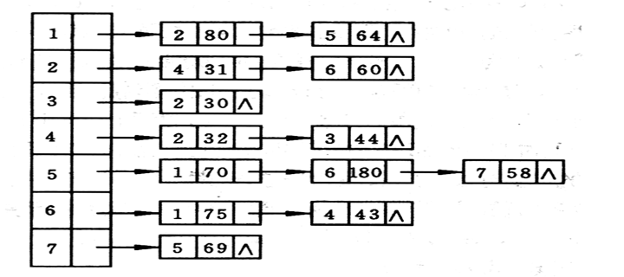
7.2 图的存储结构
例：已知某网的邻接（出边）表，请画出该网络。
当邻接表的存储结构形成后，图便唯一确定！
1
80
64
2
5

Slide 17
7.2 图的存储结构
采用邻接表表示法创建无向图
算法思想
输入总顶点数和总边数。
依次输入点的信息存入顶点表中，使每个表头结点的指针域初始化为NULL。
创建邻接表。

Slide 18
7.2 图的存储结构
算法描述
Status CreateUDG(ALGraph &G){//采用邻接表表示法，创建无向图G
cin>>G.vexnum>>G.arcnum; //输入总顶点数，总边数
for(i = 0; i<G.vexnum; ++i){ //输入各点，构造头结点表
cin>> G.vertices[i].data; //输入顶点值
G.vertices[i].firstarc=NULL; //初始化表头结点的指针域为NULL
}//for
for(k = 0; k<G.arcnum;++k){ //输入各边，构造邻接表
cin>>v1>>v2; //输入一条边依附的两个顶点
i = LocateVex(G, v1); j = LocateVex(G, v2);
p1=new ArcNode; //生成一个新的边结点*p1
p1->adjvex=j; //邻接点序号为j
p1->nextarc= G.vertices[i].firstarc; G.vertices[i].firstarc=p1;
//将新结点*p1插入顶点vi的边表头部
p2=new ArcNode; //生成另一个对称的新的边结点*p2
p2->adjvex=i; //邻接点序号为i
p2->nextarc= G.vertices[j].firstarc; G.vertices[j].firstarc=p2;
//将新结点*p2插入顶点vj的边表头部
}//for
return OK;
}//CreateUDG

Slide 19
7.2 图的存储结构
邻接表的特点如下：
(1) 邻接表表示不惟一。在每个顶点对应的单链表中,各边结点的链接次序可以是任意的,取决于建立邻接表的算法以及边的输入次序。
(2) 对于有n个顶点和e条边的无向图,其邻接表有n个顶点结点和2e个边结点。显然,在总的边数小于n(n-1)/2的情况下,邻接表比邻接矩阵要节省空间。
(3) 对于无向图,邻接表的顶点v_{i}对应的第i个链表的边结点数目正好是顶点v_{i}的度。
(4) 对于有向图,邻接表的顶点v_{i}对应的第i个链表的边结点数目仅仅是v_{i}的出度。其入度为邻接表中所有adjvex域值为i的边结点数目。

Slide 20
7.2 图的存储结构
邻接表表示法的优缺点
优点
空间效率高，容易寻找顶点的邻接点；
对于n个顶点e条边的无向图，邻接表中除了n个头结点外，只有2e个表结点，空间效率为O(n+2e)。
缺点
判断两顶点间是否有边或弧，需搜索两结点对应的单链表，没有邻接矩阵方便。

Slide 21
7.2 图的存储结构
讨论：邻接表与邻接矩阵有什么异同之处？
联系
邻接表中每个链表对应于邻接矩阵中的一行，链表中结点个数等于一行中非零元素的个数。
区别
对于任一确定的无向图，邻接矩阵是唯一的（行列号与顶点编号一致），但邻接表不唯一（链接次序与顶点编号无关）。
邻接矩阵的空间复杂度为O(n²),而邻接表的空间复杂度为O(n+e)。
用途
邻接矩阵多用于稠密图，而邻接表多用于稀疏图。

Slide 22
十字链表
——适用于有向图
它是有向图的另一种链式结构。
思路：将邻接矩阵用链表存储，是邻接表、逆邻接表的结合。
1、每条弧对应一个结点(称为弧结点，设5个域）
2、每个顶点也对应一个结点（称为顶点结点，设3个域）
顶点结点
弧结点
data | firstin | firstout
tailvex | headvex | hlink | tlink | info
data : 存储顶点信息。
firstin : 以顶点为弧头的第一条弧结点。
firstout: 以顶点为弧尾的第一条弧结点。
tailvex: 弧尾顶点位置
headvex: 弧头顶点位置
hlink: 弧头相同的下一弧位置
tlink: 弧尾相同的下一弧位置
info: 弧信息
n个顶点—用顺序存储结构

Slide 23
十字链表存储结构描述：
#define MAX_VERTEX_NUM 20
Typedef struct ArcBox { //弧结点结构
int tailvex , headvex ;
struct ArcBox * hlink , tlink;
InfoType *info;
} ArcBox；
Typedef struct VexNode{ //顶点结构
VertexType data;
ArcBox * firstin,*firstout;
}VexNode;
Typedef struct {
VexNode xlist[ MAX_VERTEX_NUM ]; //表头向量
int vexnum, arcnum;
}OLGraph; //图结构

Slide 24
7.2 图的存储结构
十字链表存储有向图
V₁
V₂
v₁v₂
v₁v₃
0 1
0 2 ∧
0
V₁
∧
V₃
V₄
∧
1
V₂
v₃v₄
2
V₃
∧
2 3 ∧
V₄
3 0
3 1 ∧
3
∧
∧
v₄v₁
v₄v₂

Slide 25
邻接多重表
——适用于无向图
这是无向图的另一种存储结构，当对边操作时，无向图应采用此种结构存储。
1、每条边只对应一个结点（称为边结点），设立6个域；
2、每个顶点也对应一个结点（顶点结点），设立2个域；
顶点结点
边结点
data | firstedge
mark | ivex | ilink | jvex | jlink | info
data : 存储顶点信息。
firstedge : 依附顶点的第一
条边结点。
mark：标志域，如处理过或搜索过。
ivex, jvex : 顶点域，边依附的两个顶点位置。
ilink: 指向下一条依附顶点 i 的边结点位置。
jlink: 指向下一条依附顶点 j 的边结点位置。
info: 边信息，如权值等。
n个顶点——用顺序存储结构

Slide 26
边的结构表示
typedef struct Ebox {
VisitIf mark; // 访问标记
int ivex, jvex;
//该边依附的两个顶点的位置
struct EBox *ilink, *jlink;
InfoType *info; // 该边信息指针
} EBox;

Slide 27
顶点的结构表示
typedef struct VexBox {
VertexType data;
EBox *firstedge; // 指向第一条依附该顶点的边
} VexBox;
无向图的结构表示
typedef struct { // 邻接多重表
VexBox adjmulist[MAX_VERTEX_NUM];
int vexnum, edgenum;
} AMLGraph;

Slide 28
例：画出无向图的邻接多重表
v1
v2
mark | ivex | ilink | jvex | jlink | info
v3
ivex, jvex : 顶点域，边依附的两个顶点位置。
ilink: 指向下一条依附顶点 i 的边结点位置。
jlink: 指向下一条依附顶点 j 的边结点位置。
v4
v5
0
v1
0
1
0
^
3
1
v2
1
2
1
^
4
2
v3
2
3
2
^
4
3
v4
3
^
4
^
4
v5
Notes:
省略了权值域

Slide 29
7.3 图的遍历
遍历定义
从图中某顶点出发访遍图中所有顶点，且每个顶点仅被访问一次，此过程称为图的遍历。
图的遍历算法是求解图的连通性问题、拓扑排序和求关键路径等算法的基础。
遍历实质
找每个顶点的邻接点的过程。
图的特点
图中可能存在回路，且图的任一顶点都可能与其它顶点相通，在访问完某个顶点之后可能会沿着某些边又回到了曾经访问过的顶点。

Slide 30
7.3 图的遍历
怎样避免重复访问？
设置辅助数组 visited[n]，用来标记每个被访问过的顶点
初始状态为 0
i 被访问，改 visited[i]为1，防止被多次访问
图常用的遍历
深度优先搜索
广度优先搜索

Slide 31
7.3 图的遍历
深度优先搜索
基本思想
从图的某一顶点v出发，访问此顶点；
然后依次从v的未被访问的邻接点中选取一个顶点w，从w出发进行深度优先遍历，直至图中所有和v相通的顶点都被访问到；
若图中尚有顶点未被访问，则另选图中一个未被访问的顶点作起点，重复上述过程，直至图中所有顶点都被访问为止。
V1
V2
V3
V4
V5
V6
V7
深度遍历：V1⇒ V2 ⇒V4 ⇒ V8 ⇒V5 ⇒V3 ⇒V6 ⇒V7
V8

Slide 32
例如:
a
0
1
a
6
c
a
b
b
g
g
3
4
5
h
2
c
c
d
d
e
e
f
f
d
k
7
8
h
h
k
k
f
e
0 1 2 3 4 5 6 7 8
访问标志:
F F F F F F F F F
T
T
T
T
T
T
T
T
T
访问次序:
a
c
h
d
k
f
e
b
g

Slide 33
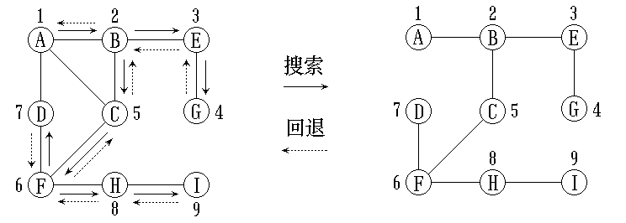
7.3 图的遍历
深度优先搜索的示例
只要顶点间有路径相通，一直访问直到终端，然后再回溯直到所有顶点访问完。
为了避免重复访问，可设置一个标志顶点是否被访问过的辅助数组 visited[]，它的初始状态为0，在图的遍历过程中，一旦某一个顶点i 被访问，就立即让visited[i]为1，防止它被多次访问。

Slide 34
7.3 图的遍历
深度优先遍历序列?入栈序列?出栈序列?
V₁
深一层递归
V₅
V₂
V₃
递归返回
V₄
V₂
V₄
V₅
V₆
V₇
V₁
V₈
遍历序列：
V₁
V₂
V₄
V₅

Slide 35
7.3 图的遍历
深度优先遍历序列?入栈序列?出栈序列?
V₁
深一层递归
V₈
V₂
V₃
递归返回
V₄
V₂
V₄
V₅
V₆
V₇
V₁
V₈
遍历序列：
V₁
V₂
V₄
V₅
V₈

Slide 36
7.3 图的遍历
深度优先遍历序列?入栈序列?出栈序列?
V₁
深一层递归
V₂
V₃
递归返回
V₄
V₂
V₄
V₅
V₆
V₇
V₁
V₈
遍历序列：
V₁
V₂
V₄
V₅
V₈

Slide 37
7.3 图的遍历
深度优先遍历序列?入栈序列?出栈序列?
V₁
深一层递归
V₇
V₂
V₃
递归返回
V₆
V₃
V₄
V₅
V₆
V₇
V₁
V₈
遍历序列：
V₁
V₂
V₄
V₅
V₈
V₃
V₆
V₇

Slide 38
在图的邻接矩阵中如何进行DFS？
例：
——借用辅助数组 visited [n]
 | 1 | 2 | 3 | 4 | 5 | 6
1 | 0 | 0 | 0 | 0 | 0 | 0
2 | 0 | 0 | 0 | 0 | 0 | 0
3 | 0 | 0 | 0 | 0 | 0 | 0
4 | 0 | 0 | 0 | 0 | 0 | 0
5 | 0 | 0 | 0 | 0 | 0 | 0
6 | 0 | 0 | 0 | 0 | 0 | 0
 | 1 | 2 | 3 | 4 | 5 | 6
1 | 0 | 1 | 1 | 1 | 0 | 0
2 | 1 | 0 | 0 | 0 | 1 | 0
3 | 1 | 0 | 0 | 0 | 1 | 0
4 | 1 | 0 | 0 | 0 | 0 | 1
5 | 0 | 1 | 1 | 0 | 0 | 0
6 | 0 | 0 | 0 | 1 | 0 | 0
邻接矩阵
A
辅助数组 visited [n ]
1
2
3
4
5
6
0
0
0
0
0
0
0
1
0
0
0
0
1
1
0
0
0
0
1
1
1
0
0
0
1
1
1
0
1
0
1
1
1
1
1
0
1
1
1
1
1
1
起点
DFS 结果
v2→v1→v3→v5→v4→v6

Slide 39
7.3 图的遍历
基于邻接矩阵的深度优先搜索算法
void DFS(MGraph G, int v){ //图G为邻接矩阵类型
cout<<v;
visited[v] = true; //访问第v个顶点
for(w = 0; w< G.vexnum; w++) //依次检查邻接矩阵v所在的行
if((G.arcs[v][w]!=0) && (!visited[w])) DFS(G, w);
//w是v的邻接点，如果w未访问，则递归调用DFS
}

Slide 40
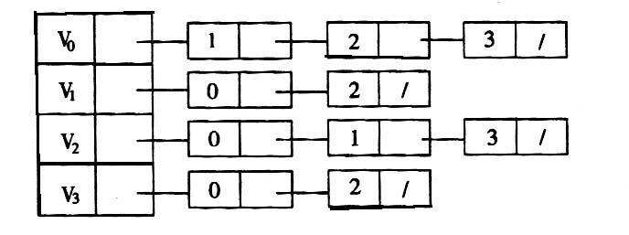
在图的邻接表中如何进行DFS？
—照样借用visited [n]
例：
0
1
2
3
起点
辅助数组 visited [n ]
DFS 结果
0
1
2
3
0
0
0
0
1
0
0
0
1
1
0
0
1
1
1
0
1
1
1
1
v0 → v1 → v2 → v3
注意：在邻接表中，并非每个链表元素（表结点）都被扫描到,遍历速度很快。

Slide 41
7.3 图的遍历
基于邻接表对无向图进行DFS
深度遍历：V1⇒
V3 ⇒
V7 ⇒
V6 ⇒
V2 ⇒
V5 ⇒
V8 ⇒
V4
vexdata
firstarc
adjvex
next
1
1
3
2
^
2
^
2
5
4
1
3
3
1
7
6
^
4
4
8
2
^
V1
5
5
8
2
^
V2
V3
6
6
7
3
^
V4
V5
V6
V7
7
7
6
3
^
8
8
5
4
V8
^

Slide 42
7.3 图的遍历
基于邻接表对有向图进行DFS
深度遍历：V1⇒
V3 ⇒
V7 ⇒
V6 ⇒
V2 ⇒
V4 ⇒
V8 ⇒
V5
vexdata
firstarc
adjvex
next
1
1
3
2
^
2
2
4
V1
^
3
3
7
6
V2
V3
^
4
4
8
^
V4
V5
V6
V7
5
5
8
2
^
V8
6
6
7
^
7
7
^
8
8
^

Slide 43
7.3 图的遍历
基于邻接表的深度优先搜索算法
void DFS(ALGraph G, int v){ //图G为邻接表类型
cout<<v; visited[v] = true; //访问第v个顶点
p=G.vertices[v].firstarc; //p指向v的边链表的第一个边结点
while(p!=NULL) //边结点非空
{
w=p->adjvex; //表示w是v的邻接点
if(!visited[w]) DFS(G, w); //如果w未访问，则递归调用DFS
p=p->nextarc; //p指向下一个边结点
}
}

Slide 44
7.3 图的遍历
深度优先遍历算法
Boolean visited [MAX]; // 访问标志数组
Void DFSTraverse(Graph G)
{ // 对图G做深度优先遍历
for (v=0; v<G.vexnum; ++v) // 访问标志数组初始化
visited[v] = FALSE;
for (v=0; v<G.vexnum; ++v)
if (!visited[v])
DFS(G,v); // 对尚未访问的顶点调用DFS
}

Slide 45
7.3 图的遍历
DFS算法效率分析
用邻接矩阵来表示图，遍历图中每一个顶点都要从头扫描该顶点所在行，时间复杂度为O(n²)。
用邻接表来表示图，找邻接点所需时间为O(e), 加上访问 n个头结点的时间，时间复杂度为O(n+e)。
结论
稠密图适于在邻接矩阵上进行深度遍历
稀疏图适于在邻接表上进行深度遍历

Slide 46
7.3 图的遍历
广度优先搜索
基本思想
访问顶点v；
依次访问v的各个未被访问的邻接点v₁, v₂, …, v_{k}；
分别从v₁，v₂，…，v_{k}出发依次访问它们未被访问的邻接点，并使“先被访问顶点的邻接点”先于“后被访问顶点的邻接点”被访问。直至图中所有与顶点v有路径相通的顶点都被访问到。
V1
V2
V3
V4
V5
V6
V7
广度遍历：V1⇒ V2 ⇒V3 ⇒ V4 ⇒V5 ⇒V6 ⇒V7 ⇒V8
V8

Slide 47
7.3 图的遍历
广度优先搜索举例
广度遍历：V1⇒ V2 ⇒V3 ⇒ V4 ⇒V5 ⇒V6 ⇒V7 ⇒V8
V1
V2
V5
V6
V3
V4
V8
V7
广度遍历：V1⇒ V2 ⇒V3 ⇒ V4 ⇒V6 ⇒V7 ⇒V8 ⇒V5
V1
广度优先搜索是一种分层的搜索过程，每向前走一步可能访问一批顶点，不像深度优先搜索那样有回退的情况。因此，广度优先搜索不是一个递归的过程，其算法也不是递归的。
V2
V3
V4
V5
V6
V7
V8

Slide 48
v1
起点
BFS 结果
例1：
v2
v3
v1
→
v2
→
v3
→
v4
v5
v4
→
v5
→
v6
→
v7
→
v8
v6
v7
v8
例2：
起点
BFS 结果
v3 →
v2 → v1 → v6 →
v4 → v5 →
v9 → v8 → v7
BFS：访问当前顶点的所有邻接点，然后按已访问邻接点的顺序再依次访问每个邻接点的未被访问的结点。

Slide 49
7.3 图的遍历
课堂练习
基于下面的邻接表写出广度优先搜索的遍历过程
vexdata
firstarc
adjvex
next
1
4
3
2
1
1
^
2
2
5
1
^
2
3
4
3
3
1
5
^
5
4
4
5
1
^
5
5
4
3
2
^

Slide 50
7.3 图的遍历
广度优先遍历序列?入队序列?出队序列?
V₁
V₁
V₂
V₃
V₄
V₅
V₆
V₇
遍历序列：
V₁
V₈

Slide 51
7.3 图的遍历
广度优先遍历序列?入队序列?出队序列?
V₁
V₂
V₃
V₂
V₃
V₄
V₅
V₆
V₇
V₈
遍历序列：
V₁
V₂
V₃

Slide 52
7.3 图的遍历
广度优先遍历序列?入队序列?出队序列?
V₁
V₃
V₄
V₅
V₂
V₃
V₄
V₅
V₆
V₇
V₈
遍历序列：
V₁
V₂
V₃
V₄
V₅

Slide 53
7.3 图的遍历
广度优先遍历序列?入队序列?出队序列?
V₁
V₄
V₅
V₆
V₇
V₂
V₃
V₄
V₅
V₆
V₇
V₈
遍历序列：
V₁
V₂
V₃
V₄
V₅
V₆
V₇

Slide 54
7.3 图的遍历
广度优先遍历序列?入队序列?出队序列?
V₁
V₅
V₆
V₇
V₈
V₂
V₃
V₄
V₅
V₆
V₇
遍历序列：
V₈
V₁
V₂
V₃
V₄
V₅
V₆
V₇
V₈

Slide 55
7.3 图的遍历
广度优先搜索
算法思想
从图中某个顶点v出发，访问v，并置visited[v]的值为true，然后将v进队。
只要队列不空，则重复下述过程
队头顶点u出队。
依次检查u的所有邻接点w，如果visited[w]的值为false，则访问w，并置visited[w]的值为true，然后将w进队。

Slide 56
广度优先搜索算法（见课本P170）
——层次遍历应当用队列
Void BFSTraverse ( Graph G, Status (* Visit) (int v) )
{ for ( v=0; v<G.vexnum; ++v ) visited[v] = FALSE ;
InitQuene(Q); // 置空的辅助队列Q
for ( v=0; v<G.vexnum; ++v )
if (!visited[v] ) // v尚未访问
{ visited[v] = TRUE; Visit(v);
EnQuene (Q,v); // v入队列
while (!QueneEmpty(Q))
{ DeQuene (Q, u); // 队头元素出队并置为u
for (w=FirstAdjVex(G,u); w>=0; w=NextAdjVex(G,u,w))
if (! Visited [w] ) // w为u的尚未访问的邻接顶点
{ Visited [w] = TRUE; Visit(w);
EnQuene (Q,w);
} //if
} //while
} // if
} // BFSTraverse

Slide 57
BFS 算法效率分析:
如果使用邻接表来表示图，则BFS循环的总时间代价为 d₀ + d₁ + … + d_{n-1} = O(e)，其中的 d_{i} 是顶点 i 的度。
如果使用邻接矩阵，则BFS对于每一个被访问到的顶点，都要循环检测矩阵中的整整一行（ n 个元素），总的时间代价为O(n²)。
DFS与BFS之比较：
空间复杂度相同，都是O(n)(借用了堆栈或队列）；
时间复杂度只与存储结构（邻接矩阵或邻接表）有关，而与搜索路径无关。
深度优先生成树、广度优先生成树：P168

Slide 58
习题
4.n个顶点的连通图用邻接距阵表示时，该距阵至少有（ ）个非零元素
A．n B．2(n-1) C．n/2 D．n²
6.若从无向图的任意一个顶点出发进行一次深度优先搜索可以访问图中所有的顶点，则该图一定是（ ）图。
A．非连通 B．连通 C．强连通 D．有向
B
B

Slide 59
习题
8.用邻接表表示图进行广度优先遍历时，通常借助（ ）来实现算法。
A．栈 B. 队列 C. 树 D．图
9.用邻接表表示图进行深度优先遍历时，通常借助（ ）来实现算法。
A．栈 B. 队列 C. 树 D．图
10.深度优先遍历类似于二叉树的（ ）。
A.先序遍历 B.中序遍历 C.后序遍历 D.层次遍历
11.广度优先遍历类似于二叉树的（ ）。
A.先序遍历 B.中序遍历 C.后序遍历 D.层次遍历
B
A
A
D

Slide 60
习题
C
图的BFS生成树的树高比DFS生成树的树高( )
A.小 B.相等 C.小或相等 D.大或相等
已知图的邻接矩阵如图所示，则从顶点0出发按深度优先遍历的结果是( )
已知图的邻接表如图所示，则从顶点0出发按广度优先遍历的结果是（ ），按深度优先遍历的结果是（ ）。
C
A．0 2 4 3 1 5 6
B．0 1 3 6 5 4 2
C．0 1 3 4 2 5 6
D．0 3 6 1 5 4 2
D
D
A．0 1 3 2 B．0 2 3 1
C．0 3 2 1 D．0 1 2 3

Slide 61
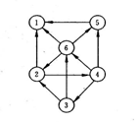
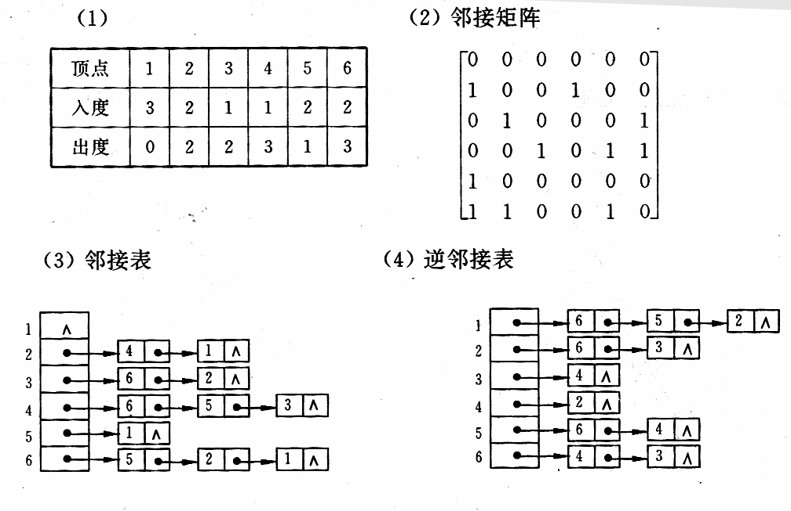
习题
应用题
1已知如图所示的有向图，请给出：
① 每个顶点的入度和出度；
② 邻接矩阵；
③ 邻接表；
④ 逆邻接表。

